Slide 1
第1章 物流與運籌導論

Slide 2
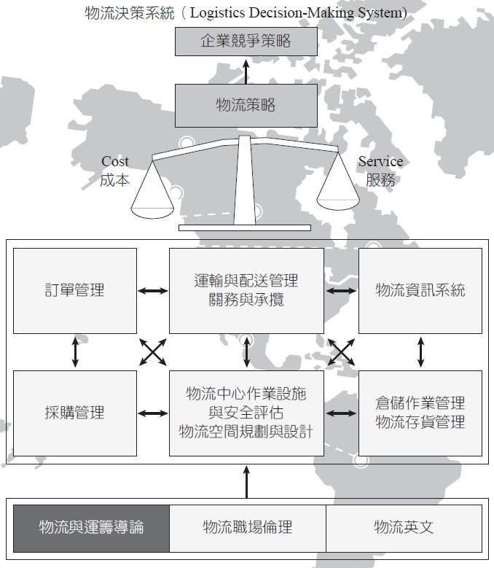

Slide 3
本章學習目標
1. 物流的起源及演進
2. 物流的定義
3. 物流的範圍
4. 物流的功能
5. 物流的合作類型
6. 物流管理與供應鏈管理的區別
7. 物流在企業的角色與國家經濟的作用
8. 臺灣的物流發展與人才職能需求
9. 物流管理的新趨勢

Slide 4
1. 物流的起源及演進

Slide 5
1-1. 物流起源
年代 | 事件
1918年 | 英國「即時送貨股份有限公司」成立 把商品及時送到全國批發商、零售商以及客戶手中。
1912年 | 《Some Problem in Market Distribution》 提出物資經過時間或空間的轉移，會產生附加價值。
1935年 | 「美國銷售協會」將Physical Distribution定義為 銷售中的物質和服務，從生產地到消費地流動過程中伴隨的種種活動。
第二次世界大戰 | 美國對軍火物資供應，首先採取後勤管理此一名詞， 此後發展為後勤工程、後勤管理和後勤分配。

Slide 6
1-1. 物流起源
50~70年代期間仍採用Physical Distribution
1960年代開始出現Logistics的用語
1956年
流通技術
1964年
物的流通
1965年
物流
日本

Slide 7
1-1. 物流起源
National Council of Physical Distribution Management
The Council of Logistics Management
美國實體配銷管理協會
1986年更名
物流管理協會

Slide 8
1-1. 物流起源
Physical Distribution
Logistics
領域狹窄
寬廣連貫
1981年，日本綜合研究所對Logistics定義：
  物質資料從供給者向需要者的物理性移動，是創造時間性、場所性價值的經濟活動。
  從物流的範圍來看，包括：包裝、裝卸、保管、庫存管理、流通加工、運輸、配送等各種活動。

Slide 9
1-1. 物流起源
National Council of Physical Distribution Management
The Council of Logistics Management
Council of Supply Chain Management Professionals
美國實體配銷管理協會
1986年更名
物流管理協會
2005年更名
供應鏈管理專業協會

Slide 10
1-1. 物流起源
物流進入供應鏈時代
隨著企業之間物流的擴大與需要，物流行業所包括的範圍越來越大，供應鏈在企業中扮演的角色越來越關鍵。

Slide 11
1-2. 物流的演進
年代 | 事件
1980年 | 整合性物流興起，透過公司物流來適時、適地將高品質產品送至客戶手中。
1990年 | 上下游廠商進行策略聯盟，共同合作創造價值、追求雙贏，經營範圍向供應鏈延伸整合。
2000年 | 跨越區域與國境的供應鏈管理，逐漸形成以全球運籌管理為中心的經營模式。

Slide 12
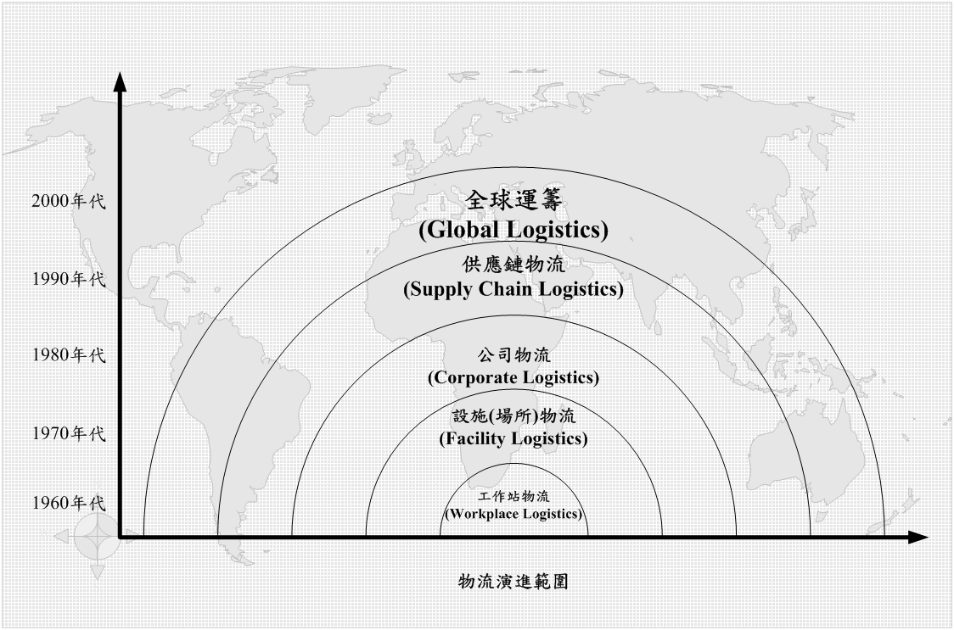
1-2. 物流的演進

Slide 13
工作站物流(Workplace Logistics)
單一工作站內，物料、半成品和成品的流動。
以工作研究(Work Study)、人因工程學(Human Factor Engineering)進行分析。
人因工程：將行為與知識應用於機具、系統、任務…等的設計，使之可以更舒適與有效執行。
例如：物流中心的流通加工站人員負責貼標籤或是封膜作業；貨車物流士的駕駛座設計；裝卸貨作業等設計，都會牽涉到單一工作站上的物料、半成品和成品的流動等。

Slide 14
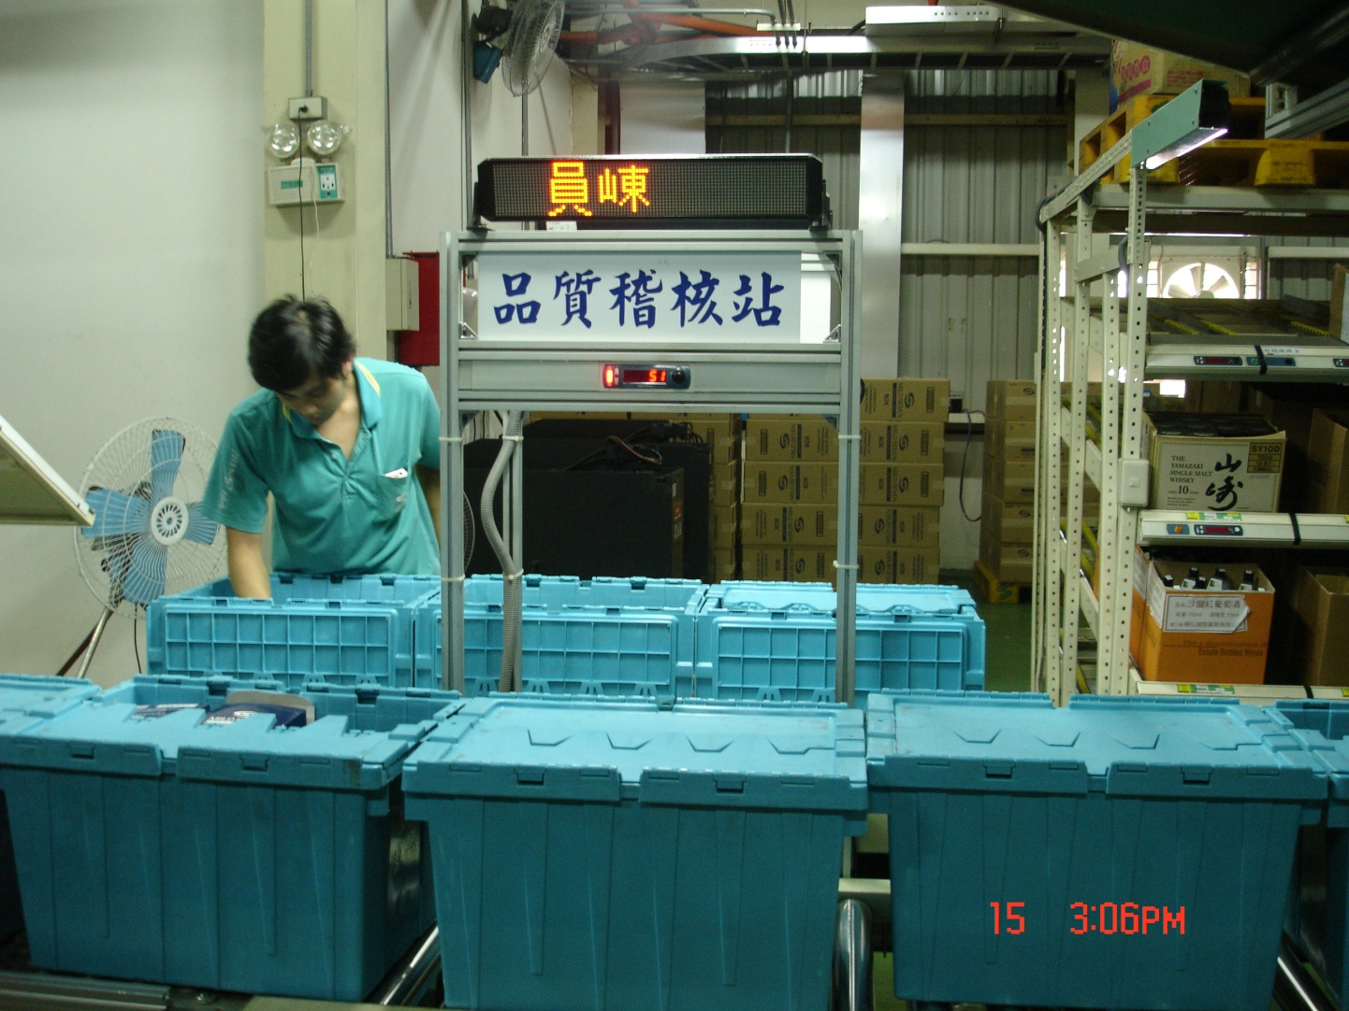
工作站物流

Slide 15
設施(場所)物流(Facility Logistics)
同一設施(場所)內，各工作站之間的物料、半成品和成品的流動。
以設施規劃(Facility Planning)分析
  將生產活動中的人員、物料及設備，規劃最有效的組合，使設施(場所)內各工作站之間的配置更有效率，達到最經濟安全的操作。

Slide 16
設施(場所)物流
(Facility Logistics)

Slide 17
公司物流(Corporate Logistics)
同一公司之內，不同設施(場所)間的物料、半成品和成品的移動。
  例如：製造商關注工廠生產的商品，如何運到各地區的工廠或倉庫。
  例如：零售商關注物流中心的商品，如何運到各地區的便利商店。

Slide 18
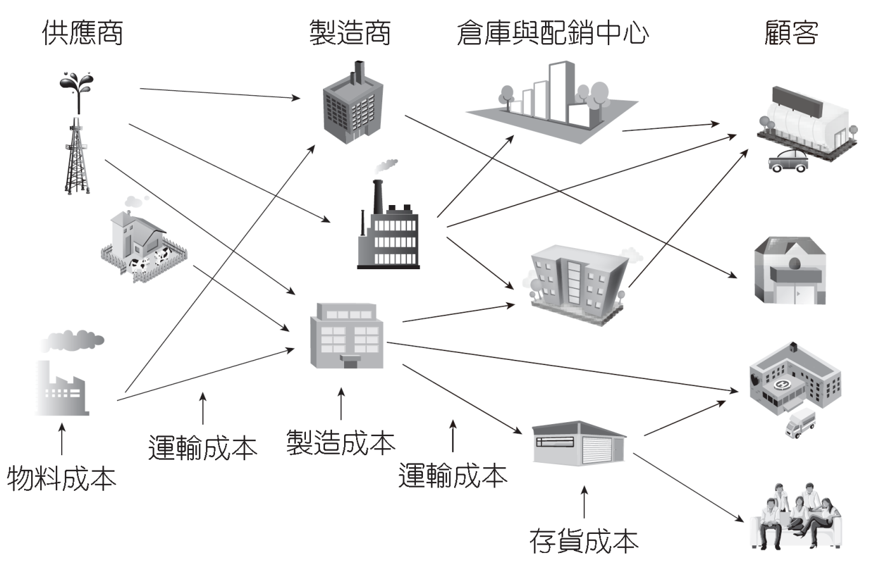
供應鏈物流
(Supply Chain Logistics)
供應鏈又稱為物流網路(Logistics Network)
在企業與企業之間的物料、半成品和成品的移動。

Slide 19
全球運籌(Global Logistics)
在國與國之間的各種原料、資訊或金錢的流動。
臺灣全球運籌發展協會的定義為
  「係指企業為因應全球化之趨勢，以『營運總部』之概念，運用通訊與資訊科技，驅動物流機制，整合區域與全球資源，並強化核心能力，形成一堅實的供應體系，用以快速生產、及時交貨，並分享衍生的資訊情報，滿足客戶需求、創造價值的一種經營模式」。

Slide 20
2. 物流的定義

Slide 21
2. 物流的定義
不同的環境與角度，對於物流的定義而有所改變。
製造業
從原材料或零組件的採購一直到最後成品製造完成的過程。
零售業
商品從批發商到客戶的過程中，所發生有關儲存、搬運以及配送等活動。

Slide 22
2. 物流的定義
狹義
商品從供應者到使用者的物理性移動，創造時間性、地利性(空間性)的效用。
廣義
資源從開發取得到轉移使用者手上，一連串價值創造的過程。
精義
為結合物流的各種功能的服務系統，提供快速回應、滿足客戶，縮短流通時間與路徑，提升競爭力。

Slide 23
2. 物流的定義
美國供應鏈管理專業協會
物流管理是供應鏈管理的一部分，其透過資訊科技，對物料由最初的原料，一直到配送成品，以至最終消費者整體過程中，所牽涉的原料、半成品以及成品的流通與儲存，以最有效益的計畫、執行與控制，來滿足並符合消費者的需求。
美國國際物流協會（SOLE）
物流乃綜觀全局──從商品概念到最終處置。物流是一門保證商品在它整個生命中可以獲得成功支持的專業學科。從設計工程、製造、原料、包裝、行銷、流通到最終處理，物流涵蓋了支援商品流程的每個可能階段。
臺灣全球運籌發展協會
透過資源(有效整合)，讓貨物在(集中分散)的過程中，(創造多方共享的價值)。

Slide 24
3. 物流的範圍

Slide 25
3-1. 依研究對象的範圍劃分
社會在總體生產的物流活動。
企業和個別消費者所從事實際的、具體的物流活動。
宏觀物流
微觀物流

Slide 26
3-2. 依據物流活動涉及的範圍劃分
國際物流
  伴隨和支撐國際間經濟交往、貿易活動和其它國家交流所發生的物流活動。
日本的物流，由於國土狹長，鐵路與內海海運是非常突出的特點，覆蓋全日本的運輸配送系統也很有特點。
美國物流中，大型拖車、內河航運與鐵路的作用非常突出。
歐洲各國因為一體化進程，所以各國在物流分工特點上突出。
歐盟的成立，使國際物流成為現代物流研究的熱門議題。
區域物流
  一特定區域的物流處於同一法規和制度之下，受相同文化及社會因素影響，處於基本相同的科技和設備水準之中，因而有其獨特區域特點。

Slide 27
3-3. 依據物流服務對象的範圍劃分
社會物流
  以一個社會經濟的大領域為範圍，面向服務社會大眾為目的之物流活動。
  通常由公家部門或是專門的物流企業來承擔。
  與社會運作息息相關，因此帶有整合和廣泛性。
例如:紅十字會。
救災是一項專業，支援救災的後勤管理也是專業。

Slide 28
3-3. 依據物流服務對象的範圍劃分
企業物流
  又稱為「廣義的物流」
  指企業內部實體物質的流動，是一具體、微觀的物流活動。
生產物流
銷售物流
逆物流
供應物流

Slide 29
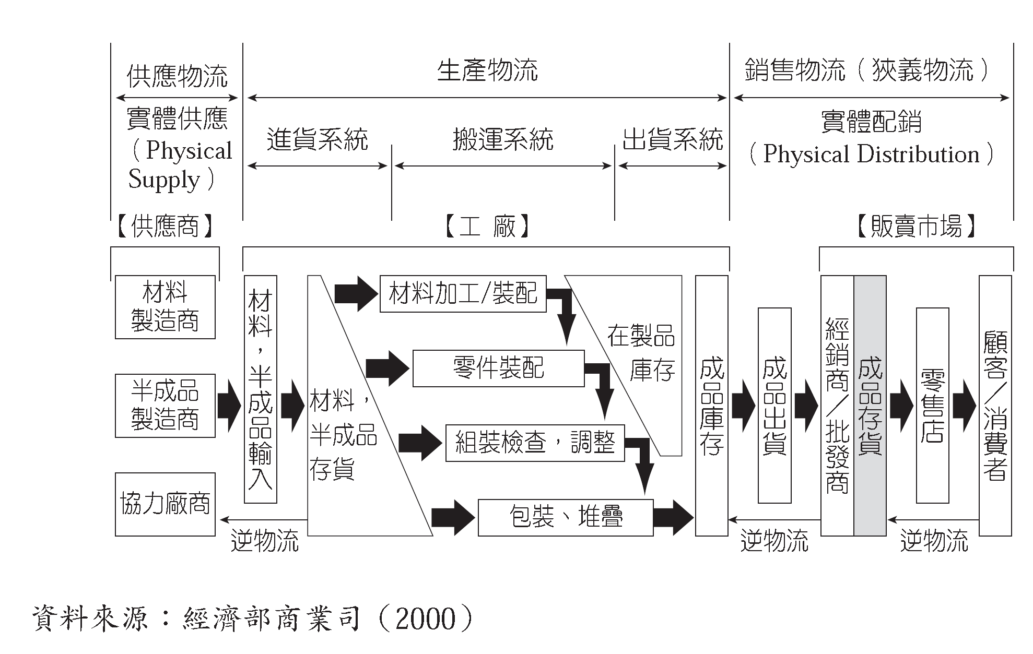
企業物流的範圍（廣義的物流）

Slide 30
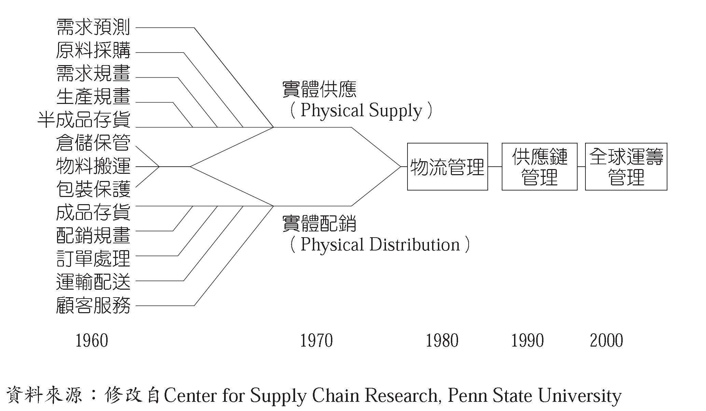
物流管理、供應鏈管理
與全球運籌管理的發展過程

Slide 31
企業物流
供應物流
  又稱實體供應(Physical Supply)
  為保證企業生產不中斷，持續從上游提供原料、零組件、燃料、輔助材料來供應的物流活動。
  對企業、社會或環境，以最低成本、最少消耗來供應生產。

Slide 32
企業物流
生產物流
  企業在生產過程中所產生的物流活動。
  從進入企業開始，到生產線開端，隨著生產過程流動與加工，到最後生產完成，再流至倉庫。
  原料在加工上的時間常常低於10％或更少，大多耗費在流動上。

Slide 33
企業物流
銷售物流
  又稱為實體配銷(Physical Distribution)
  商品出售時，在供給方與需求方之間的實體流動，將商品所有權轉給客戶的物流活動。
  從企業的成品倉庫，經過運輸、配送到達客戶手上。
  逐漸發散的物流過程，使資源得以廣泛地整合與配置。

Slide 34
企業物流
逆物流
  A.回收物流
  各種原料、半成品與成品基於某些原因所產生的回收活動。
購買的印表機如果故障，一定要送回原廠維修；超商的報紙雜誌如果過期，也是要進行回收；菸酒公司空酒瓶的回收等。

Slide 35
企業物流
逆物流
  B.廢棄物物流
  企業進行裝卸、運輸、處理時，所排放的無用物活動。
企業所不要的廢棄燈管和空碳粉匣等要回收；垃圾要經由垃圾車來裝運處理等。

Slide 36
企業物流
企業規模常無法涵蓋整個企業物流時，必須要鏈結上下游各個節點並加以積極管理。
又可稱為「廣義的物流」
因涵蓋不同階段的物流活動，故也可謂「供應鏈管理」

Slide 37
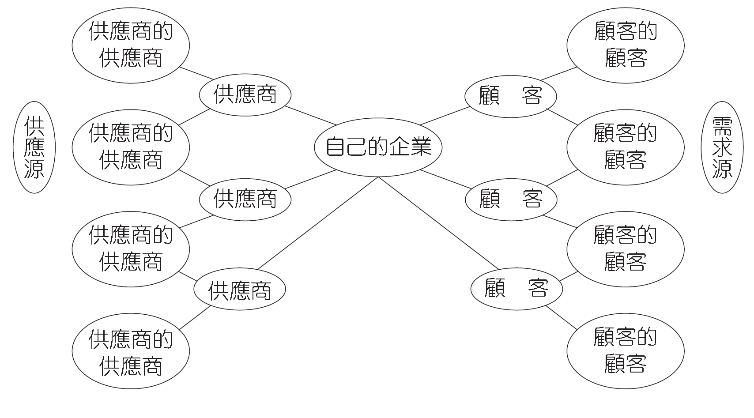
供應鏈管理

Slide 38
企業物流(供應鏈管理)的服務目標
8個 Right
Right Product
Right Time
Right Quality
Right Quantity
Right Status
Right Place
Right Customer
Right Cost

Slide 39
4. 物流的功能

Slide 40
4. 物流的功能
物流功能
科學方法的運用
管理與評價
裝卸搬運
包裝保護
倉儲保管
運輸配送
流通加工
資訊情報
基本活動
支援活動
物流資料庫
資料傳送

Slide 41
裝卸搬運功能
物流的基本功能，是對包裝、儲存保管、運輸配送、流通加工等物流功能進行銜接的中間環節，如貨物的裝上卸下、移動、揀選、分類等。
在物流活動的過程中，裝卸搬運是必要且頻繁發生的活動，因此對裝卸搬運的管理，例如：要思考方法、設備的選擇配置與使用的改善，並儘可能減少裝卸搬運次數等，來節約物流費用，以避免商品損壞。

Slide 42
包裝保護功能
物流的基本功能，是倉儲保管與運輸配送功能能夠發揮的重要先決條件。
包裝分成工業包裝和商業包裝兩種: 工業包裝的作用是便於運輸，並保護在途商品； 商業包裝的目的是保護商品、利於商品行銷與廣告等，以便於銷售。

Slide 43
倉儲保管功能
物流的基本功能，包含對商品進行堆存、保管、保養、維護等管理活動，來保證商品的使用價值。
例如：農產品大多是季節性生產，如春藕、夏蓮、秋菱、冬筍，就必須依靠倉儲保管功能來發揮作用。

Slide 44
運輸配送功能
物流的基本功能，由於供應端與消費端之間存在著空間的距離，就必須藉由運輸配送使商品從供應端到達消費端。
物流的運輸配送功能創造著物流的空間效用。

Slide 45
流通加工功能
屬於支援性的功能，因應客戶的需求並為了促進銷售，故需對商品作進一步的再加工，彌補企業或銷售部門在生產過程中加工程度的不足。
流通加工的內容，一般包括裝袋、分裝、定量化小包裝、貼標籤、配貨、數量檢查、挑選、混裝、掃條碼、裁切、組裝和再加工改製等。有利於縮短商品的生產時間，滿足消費者的多樣化需求。

Slide 46
資訊情報功能
屬於支援性的功能。在物流系統中是不可或缺的重要角色。
企業物流活動的資訊要及時收集，商流和物流之間要經常互通訊息，各種物流功能之間的訊息也要相互銜接，這些都要靠物流的資訊情報功能來完成。

Slide 47
物流的功能
然而並非將這些功能湊合，就可稱做物流。
物流必需滿足顧客需求，相互配合與協調。
企業應該運用科學方法來進行物流的計畫、組織、用人、領導、控制等管理與評價。
輪胎、車廂、引擎… ≠ 汽車
正確的配置與裝設
才能真正成為一台具有功能的汽車

Slide 48
5. 物流的合作類型

Slide 49
5. 物流的合作類型
第一方物流(供應方)
又稱為自營物流
由供應商自行完成物流服務。
優點：企業利潤在內部流動，不依賴其他物流服務商，可以保證物流控制與效益。
缺點：企業必需投入龐大心力、時間與資金來建立物流系統。
案例
1970年代，老牌金蘭醬油建立自己的車隊，司機兼業務員挨家挨戶配送小桶裝醬油。

Slide 50
5. 物流的合作類型
第二方物流(需求方)
由需求端的廠商自行完成物流任務。
優、缺點與第一方物流相似。
案例
SARS期間口罩供不應求，需求端必須自行開車到上游口罩生產工廠搶貨。

Slide 51
5. 物流的合作類型
第三方物流(Third-Party Logistics, 3PL, TPL)
也稱委外物流(Logistics Outsourcing)
    合約物流(Contract Logistics)
由供需以外的第三方進行物流服務。
優點：供、需雙方只要專注於核心能力、可降低物流投資、降低雇用人數與提升物流品質。
案例
國內知名的第三方物流服務商，如新竹物流、嘉里大榮物流、穩達商貿運籌等。

Slide 52
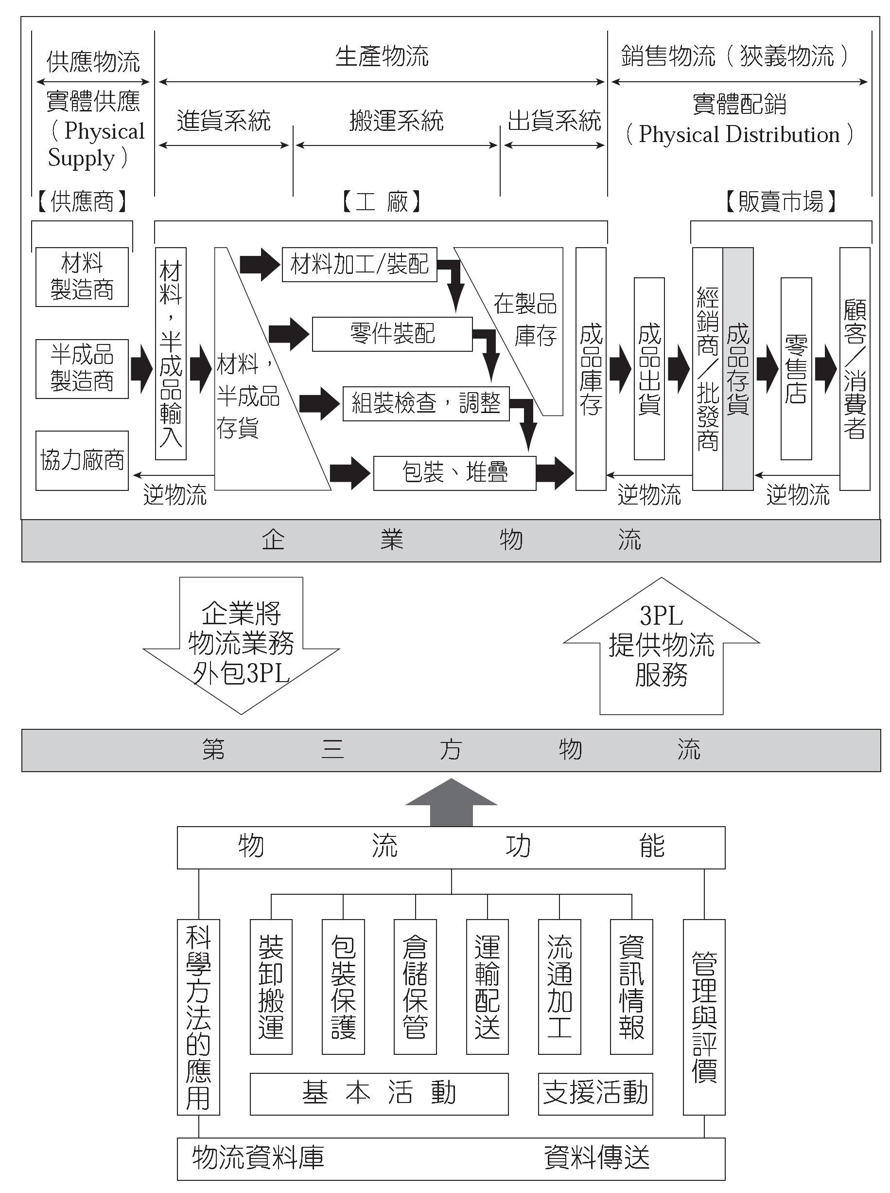
第三方物流可支援企業物流

Slide 53
5. 物流的合作類型
第四方物流(Fourth Party Logistics, 4PL)
為第一方、第二方和第三方提供物流規劃、諮詢、物流資訊系統、供應鏈管理等服務的設計與整合者。
第四方
物流設計與整合者
第三方
提供物流
第一方
供應端
第二方
需求端

Slide 54
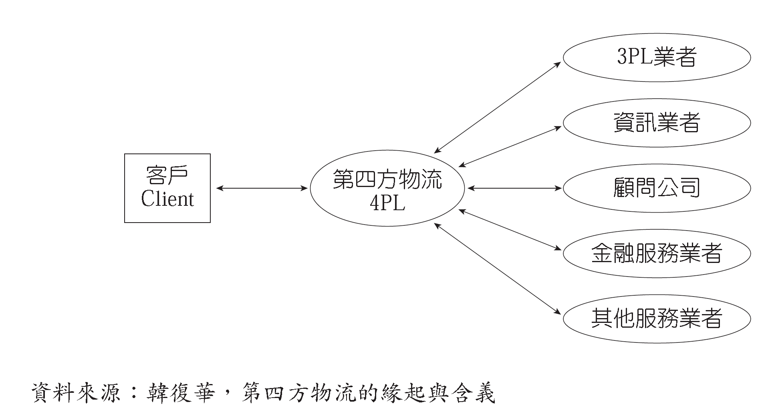
第四方物流示意圖

Slide 55
6. 物流管理與供應鏈管理的區別

Slide 56
6. 物流管理與供應鏈管理的區別
物流管理 VS. 供應鏈管理
兩者有著密不可分的關係，但其定義與運用範圍並不相同。
學術觀點
實務觀點

Slide 57
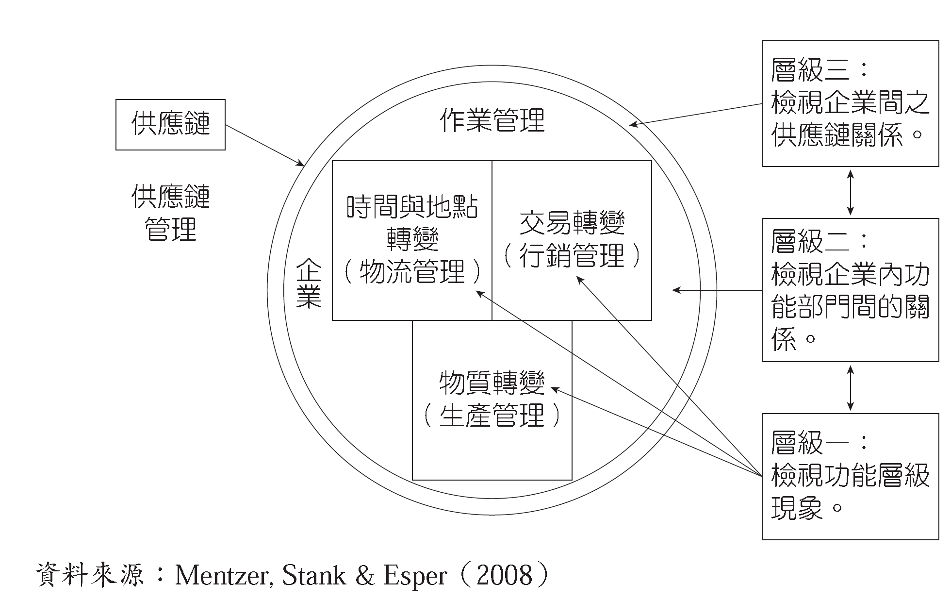
供應鏈管理與物流、行銷和生產管理
之關聯

Slide 58
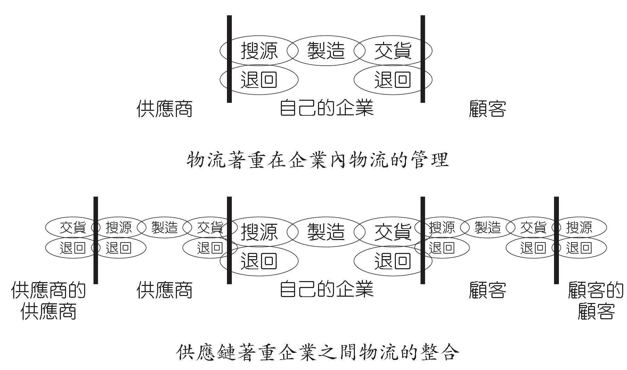
物流與供應鏈的區別

Slide 59
7. 物流在企業的角色
與國家經濟的作用

Slide 60
7.1 物流在企業的角色
物流
生產
行銷
人資
財務
研發
過去僅強調「五管」。
如今必須以(物流)進行協調與控制。
即使當今的企業強調「行銷是一切」，在背後必須仰賴強力的物流給予支援。

Slide 61
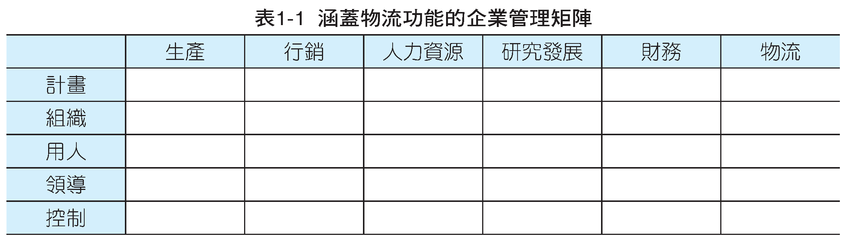

Slide 62
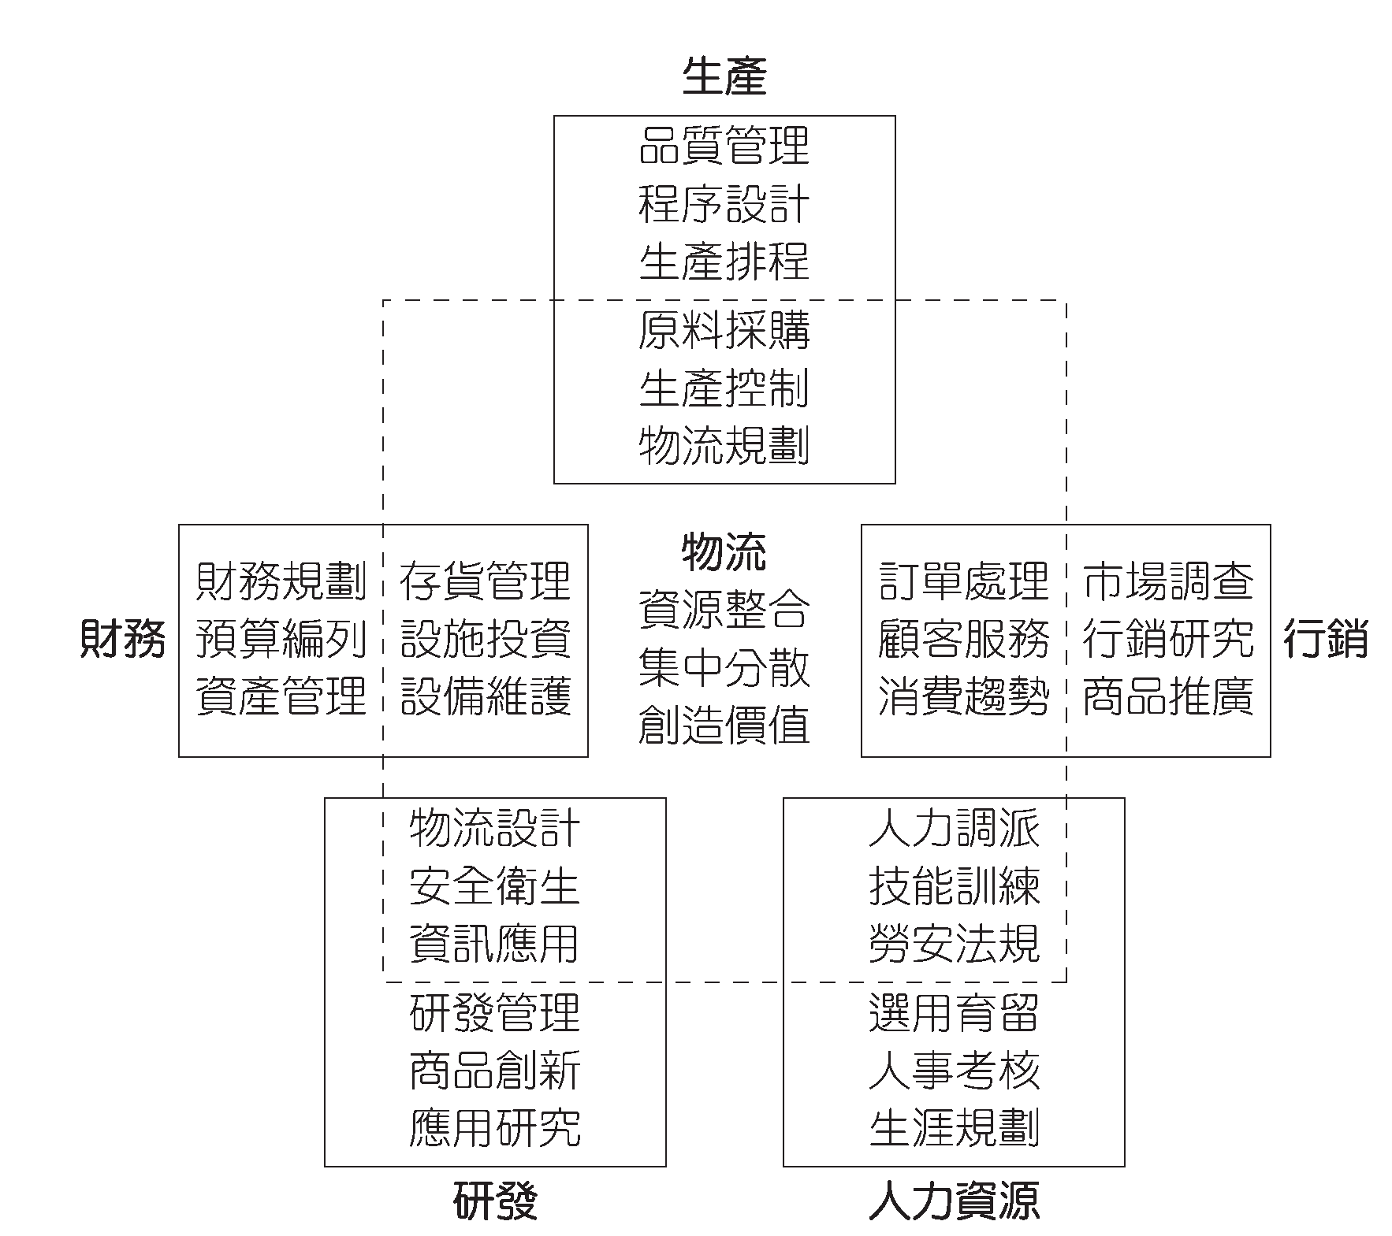
物流可作為企業各功能的溝通介面

Slide 63
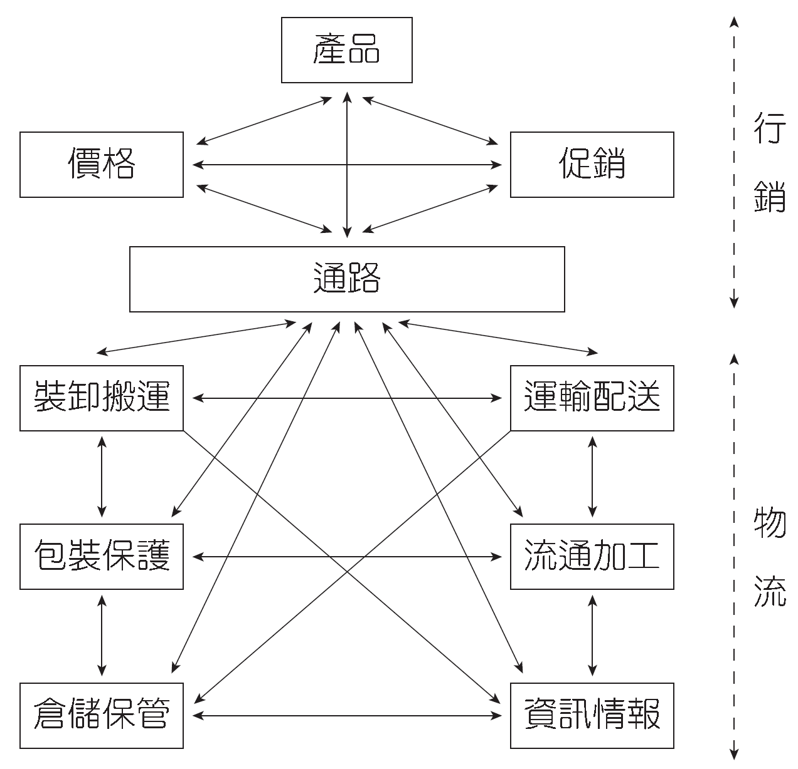
物流與行銷功能的關係

Slide 64
7.2 物流在國家經濟的作用
物流是保證商流順暢進行，提升商品價值和使用價值的基礎。
物流是開拓市場的基礎，決定著市場的發展規模、廣度與方向。
物流的強大限制力量。
物流為「第三利潤源」，也是「降低成本的最後邊界」。

Slide 65
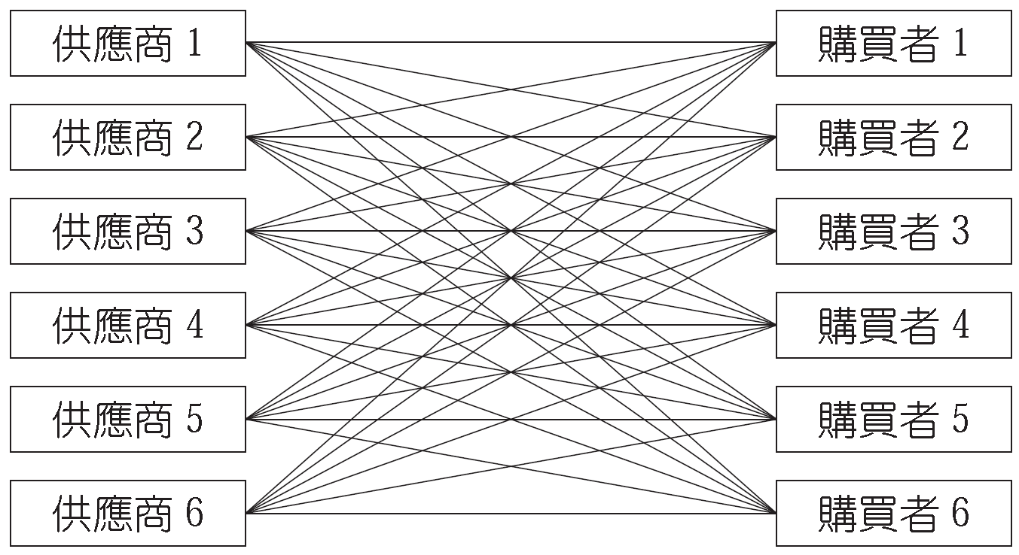
傳統的物流作業模式

Slide 66
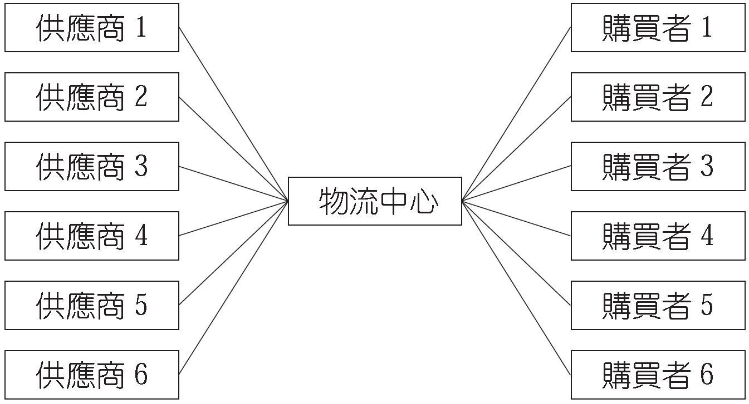
現代化物流作業模式

Slide 67
8. 臺灣的物流發展
與人才職能需求

Slide 68
8. 臺灣的物流發展
年代
1960
物流僅注重生産原料的控制，當時物流的技術重點在工廠內部自動化機械的運用。
1970
Physical Distribution觀念，注重如何將生産的商品迅速運送至消費者手中。
1980
重視整體物流的成本控制，注重整體物流流程的概念逐漸形成，物流範圍亦不斷擴大。
1990
轉為Logistics觀念，與商流、金流、資訊流結合在一起，達到全球化的目標。

Slide 69

美國SOLE國際物流協會
臺灣分會2009 年成立

Slide 70
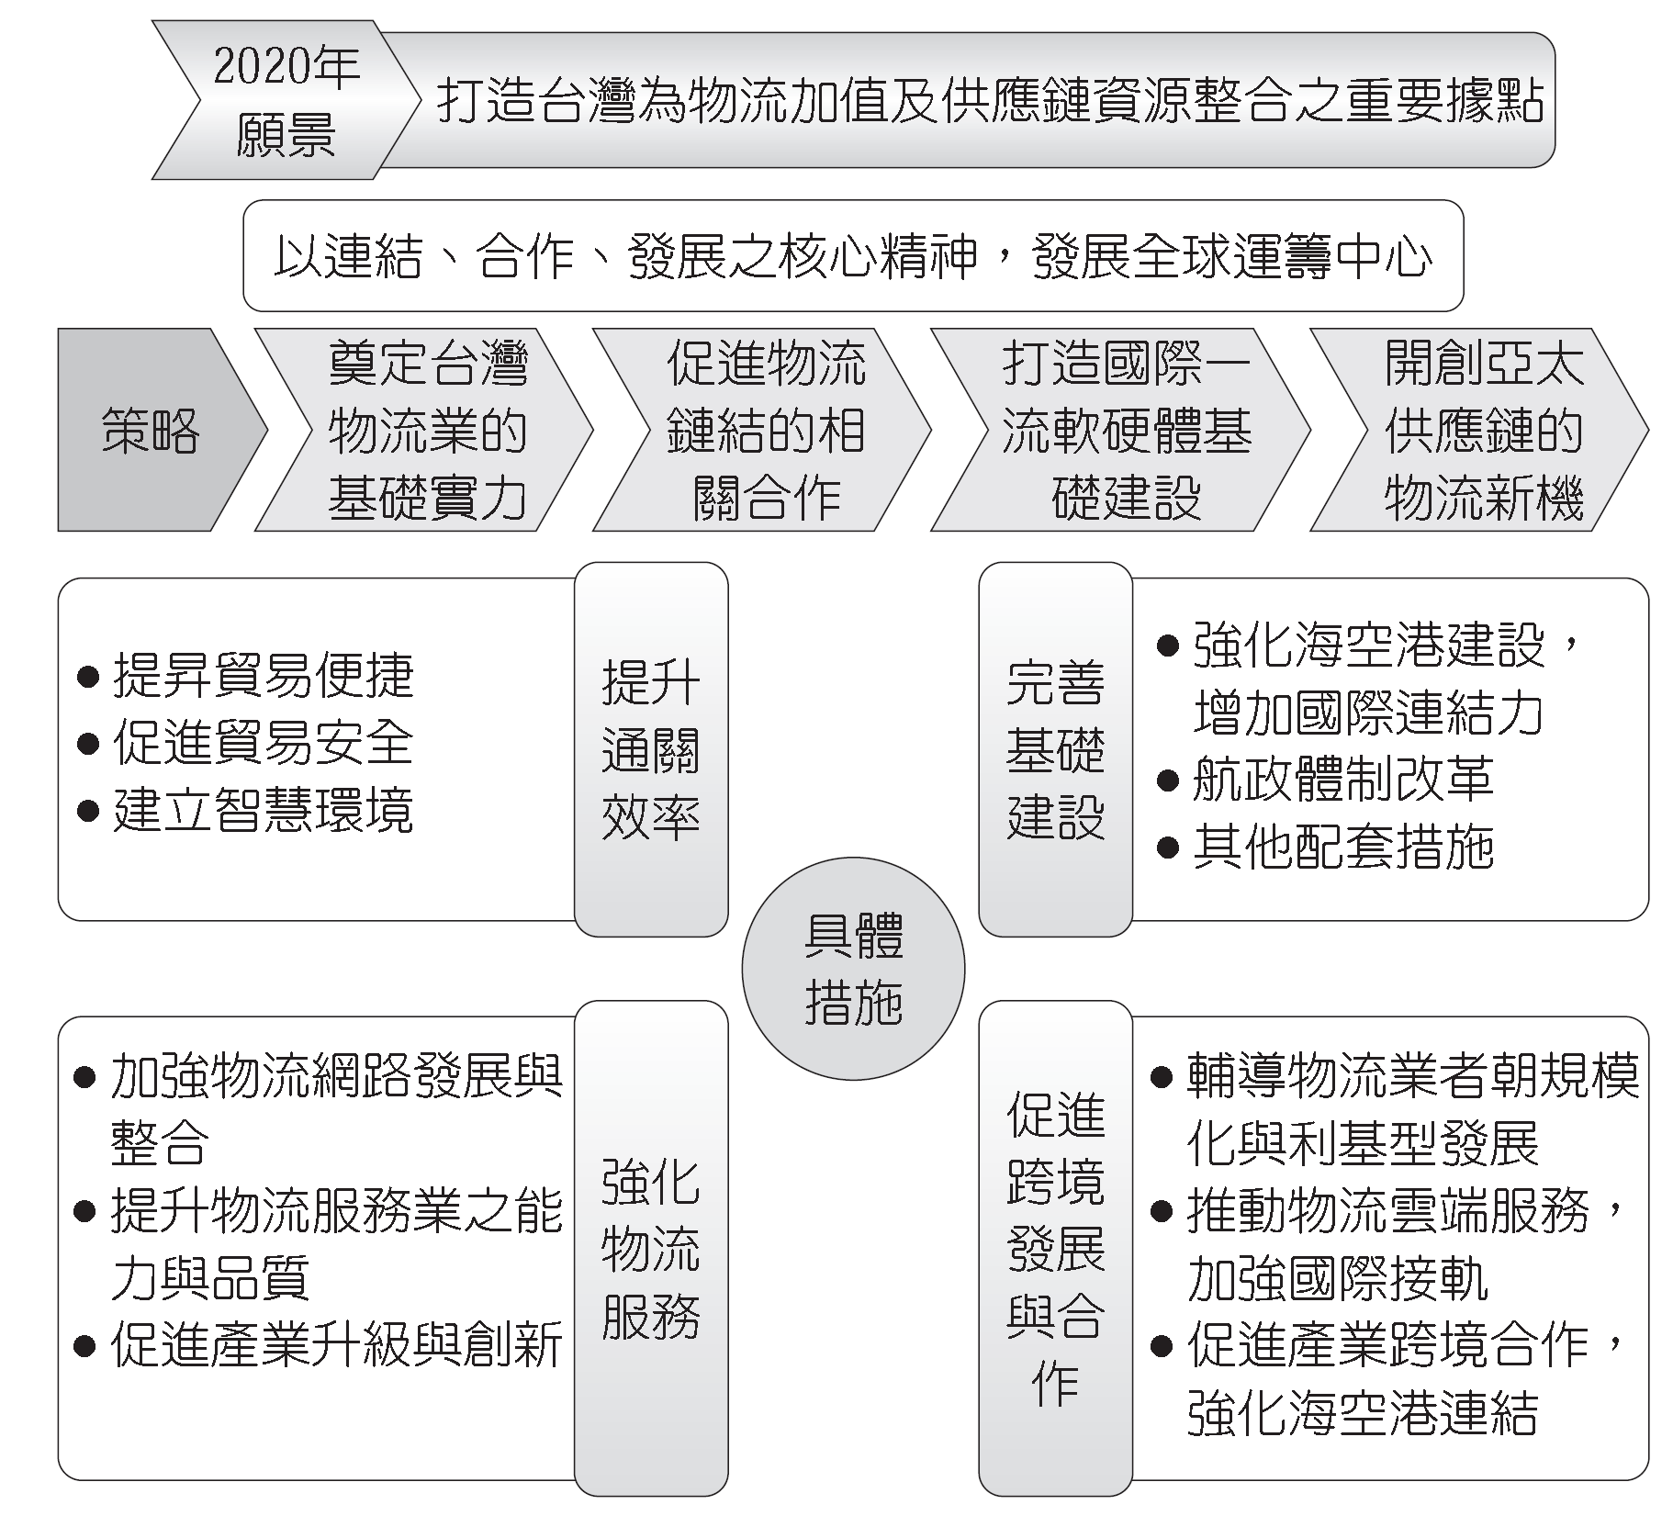
臺灣國際物流發展願景

Slide 71
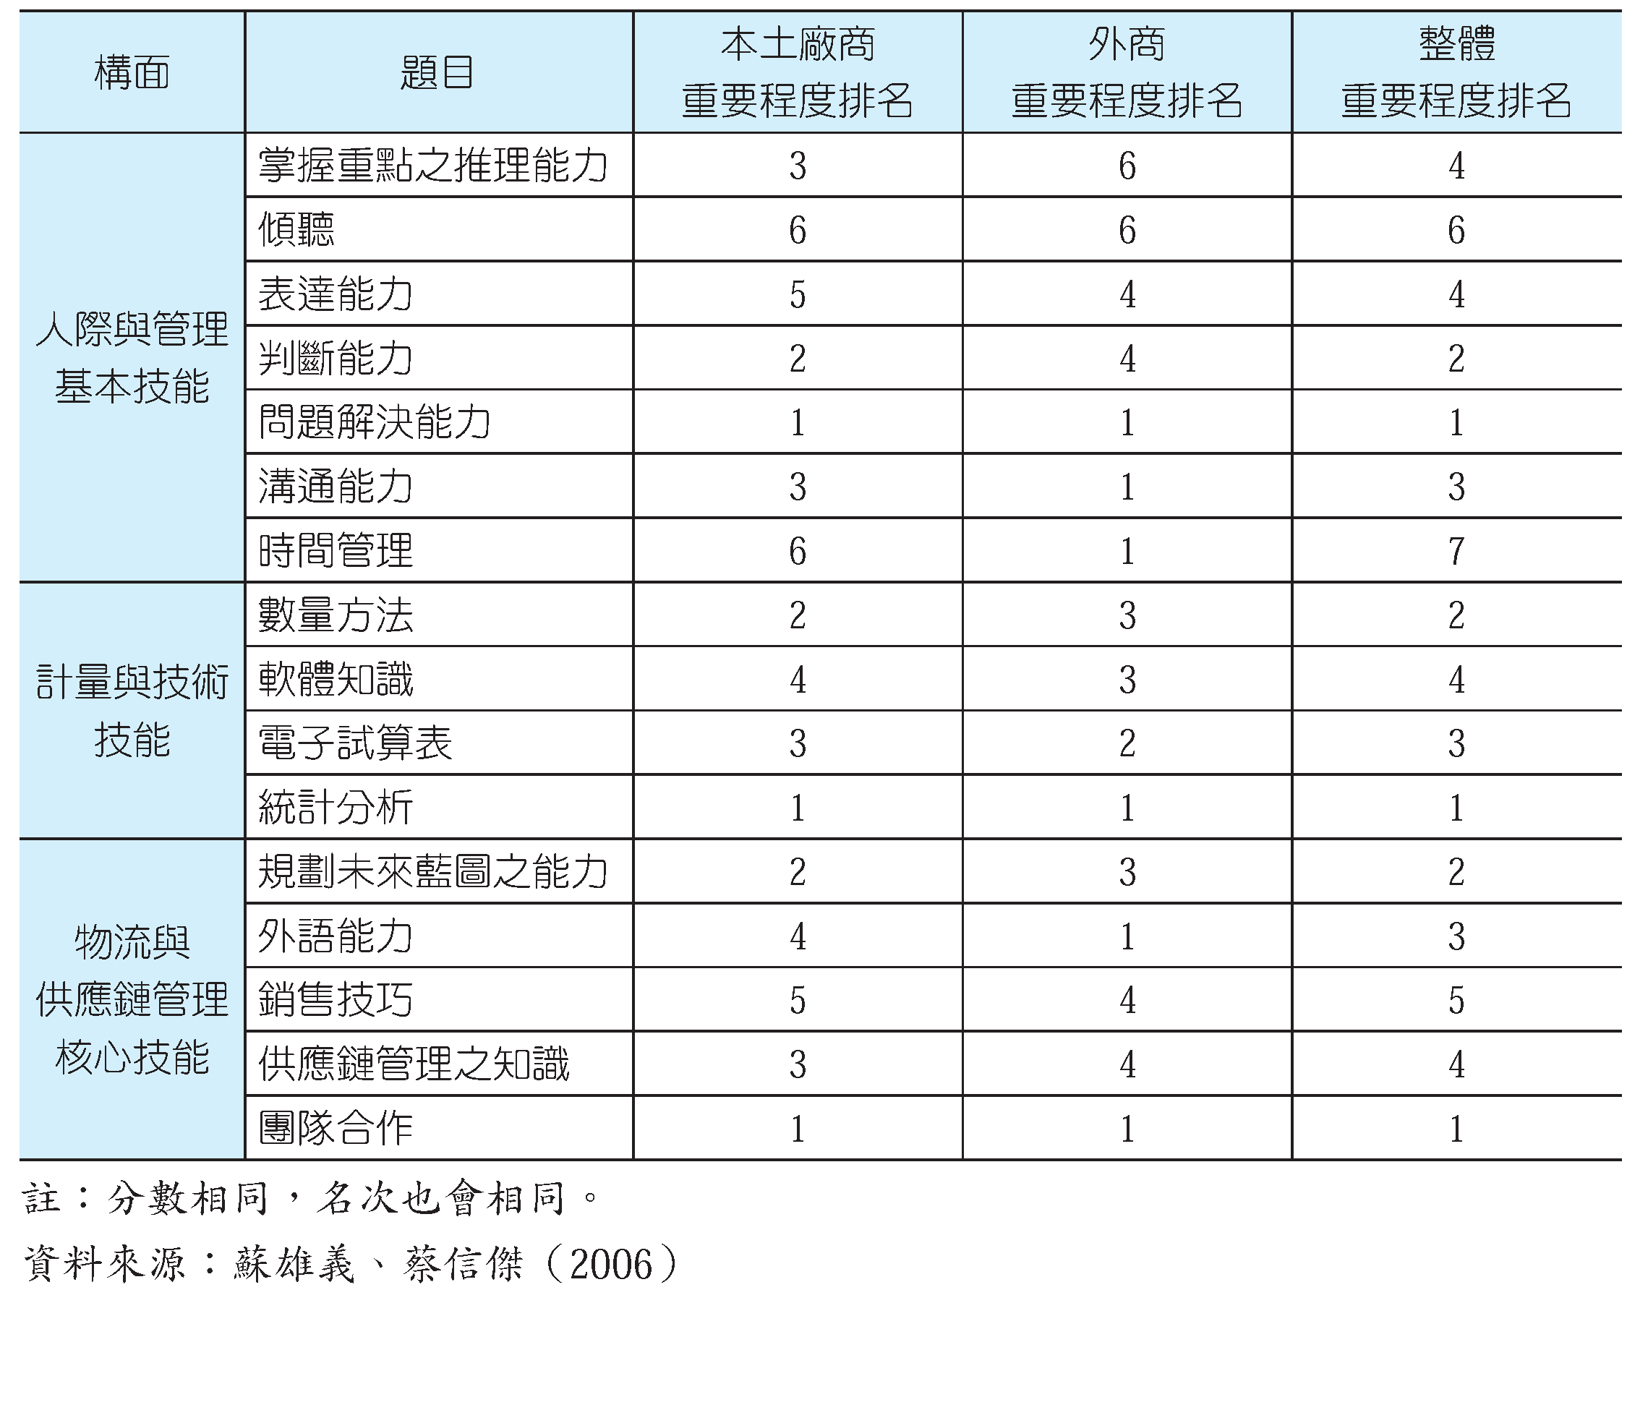
外商與本土廠商對「物流與供應鏈管理人才職能需求」重要程度排名

Slide 72
9. 物流管理的新趨勢

Slide 73
9. 物流管理的新趨勢
綠色物流(Green Logistics)
以降低對環境的污染、減少資源消耗 為目標的物流活動。
三大環境保護法規
  WEEE、RoHS、EuP

Slide 74
綠色物流
2003年歐盟通過「廢電子電機設備指令」(Directive on the Waste Electronics and Electrical Equipment, WEEE)
  要求製造商必須負起收集、回收並妥善處置 廢電子電機產品

Slide 75
綠色物流
2003年通過「危害性物質限制指令」(Restriction of Hazardous Substances Directive, RoHS)
  規範商品在製造時不得使用鉛、 汞 、鎘、六價鉻、聚溴二苯、聚溴二苯醚等六種化學物質

Slide 76
綠色物流
2005年歐盟再通過「能源使用產品生態化設計指令」（Directive of Eco-design Requirements of Energy-using Products, EuP）
  鼓勵生產者在商品的整個產品生命週期，設計減少對環境衝擊的商品，以提升能源使用產品之環境績效為主。
  包括：減少能源需求、提高能源效率，採用更優勢的法規等。

Slide 77
綠色裝卸搬運功能
企業在裝卸搬運的過程中，小心的裝卸與安全的搬運，避免商品實體損壞與人員受傷，從而減少資源浪費、生產力降低以及廢棄物造成環境的污染。
企業盡量避免無效搬運，並合理運用現代化機械來代替人力進行裝卸搬運，以保持物流裝卸搬運的順暢。

Slide 78
綠色包裝保護功能
採用節約資源、保護環境的包裝
  可反覆使用：採用可多次反覆使用。
    例如：菸酒公司的酒瓶回收。
  標準化：包裝標準可以和倉庫設施、運輸設施的尺寸標準來統一。
  開發新包裝材料
    例如：用較少的材料來實現多種包裝功能，或使用不傷害環境的可分解包裝，用紙袋取代塑膠容器等。

Slide 79
綠色物流
綠色物流不僅是追求降低成本，更重要的是物流綠色化和節能、高效、少污染。
同時帶給物流經營成本大幅度下降。

Slide 80
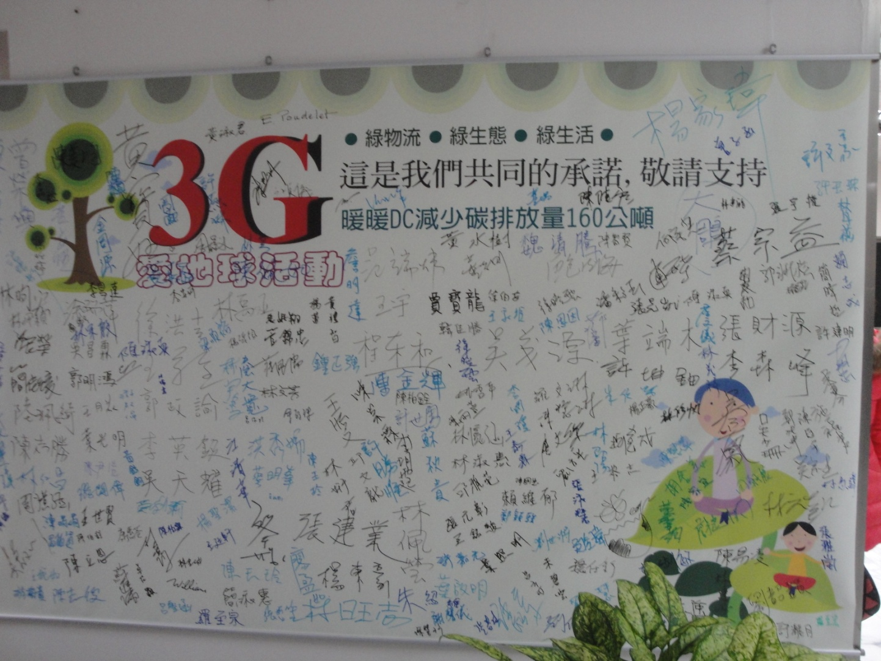
節能減碳的承諾宣言

Slide 81
9. 物流管理的新趨勢
冷鏈（Cold chain)
為保持食品、藥品、農產品等商品的品質，從生產、儲存、運輸配送及銷售的每一個環節，始終處於恆定低溫狀態的一系列物流網路和供應鏈體系。
由於冷鏈是以保持低溫環境為重點的物流系統，所以它比一般常溫物流系統的要求更高、更複雜，建設投資也大。

Slide 82
冷鏈
以農產品為例，冷鏈採用專業的技術，使易腐的農產品從採收加工、包裝、藏存、運輸配送及銷售的整個過程中，透過對溫度進行持續監控，以保持商品的最佳品質與衛生。
冷鏈的每一個環節，從被採摘開始一直到被銷售出去，都需要參與控制。

Slide 83
冷鏈
以大陸農產品為例，農產品物流成本很高，損耗大約在30%左右，到客戶手中的果蔬也已不再新鮮。
如果導入冷鏈，從田間採收就直接送到冷鏈的車裏，再到進入超市，超市的貨架也都是冷櫃，這樣整體就沒有斷鏈，到客戶手中就可以非常新鮮，能夠降低損耗到10%左右。

Slide 84
冷鏈
臺灣的水果如果不經過低溫的保存，送到大陸的時候，腐壞率是50%，如果透過冷鏈體系，可以確保水果的品質，損耗率可在10%以下。
善用冷鏈物流技術，不僅可延長貨物保鮮期，延伸市場運送的區域，更能有效提升農產品的產值，讓更多的MIT商品走到國際。

Slide 85
冷鏈
2012年工業技術研究院主導成立「兩岸冷鏈物流技術與服務聯盟」。
目前將以廈門與天津作為第一階段的兩岸食物冷鏈物流服務業合作試點城市。

Slide 86
冷鏈
大陸是目前世界食品生產和消費大國。
食品冷鏈使用率僅有10%，2008年所造成的食品損失每年高達3,000億元。
如果讓50%低溫食品可以採用冷鏈服務，預估2020年冷鏈物流產值可高達2.2兆元，並帶動相關設備業商機2,000億元以上

Slide 87
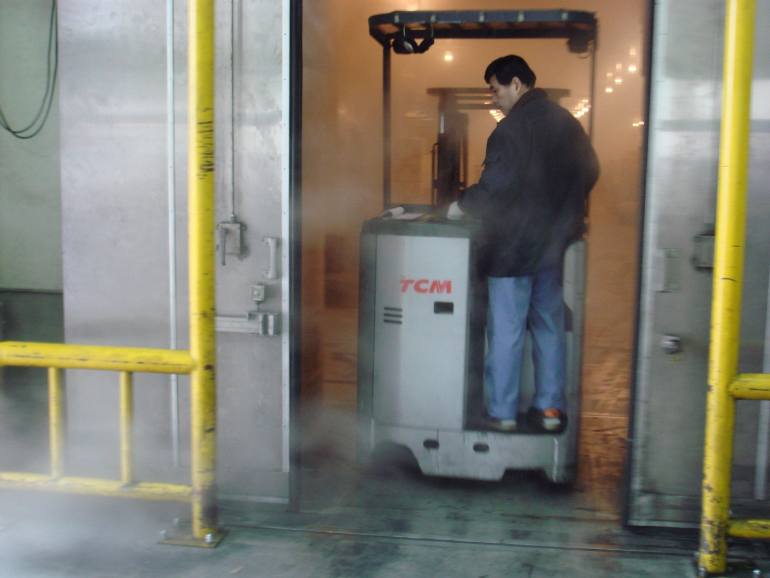
冷藏庫作業

Slide 88
9. 物流管理的新趨勢
安全物流
從兩方面來探討
  職業安全方面
    創造一個安全、友善的理想工作環境。
  防恐安全方面
    建立全球物流供應鏈安全與便捷化。

Slide 89
職業安全
過去杜邦公司十年創造了零工安事故
每一百萬人職災死亡率
可見國內職業安全環境有極大的改善空間。
英國7人
日本26人
臺灣45人

Slide 90
職業安全
美國工業安全之父韓笠琦（H. W. Heinrich）研究七萬五千個職業意外事故個案。
  在事故因素中，因人不安全行為所引發的機率高達88%。
  不安全行為的主角是人，再好的安全防護措施，也難免因人為失誤而造成事故。
  必須對工作人員平常的行為進行防範與教育。

Slide 91
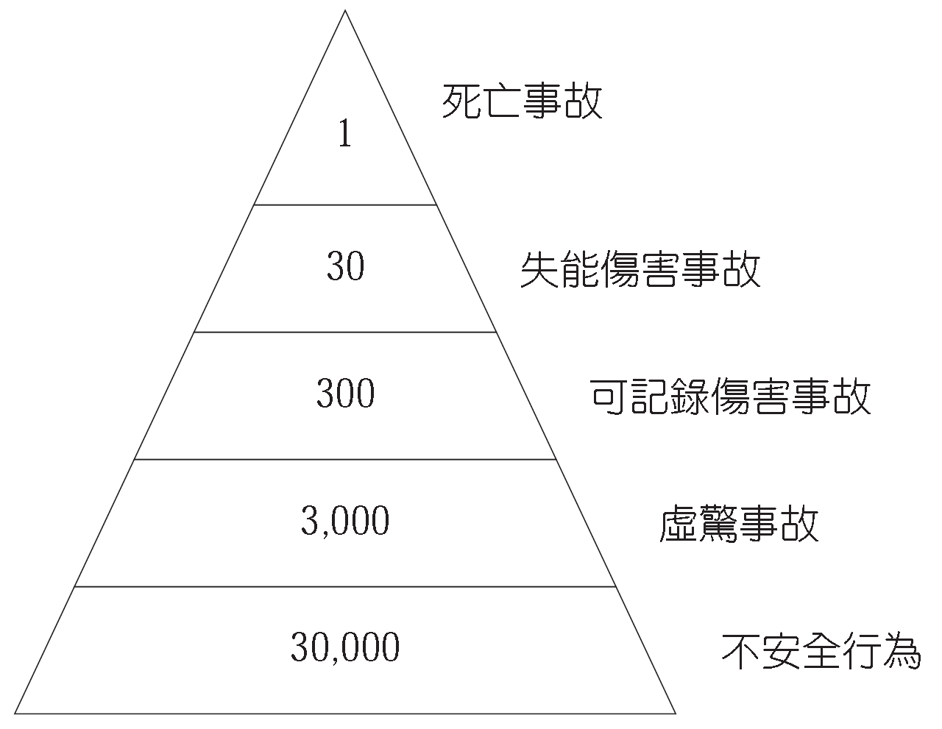
杜邦公司的事故比例關係

Slide 92
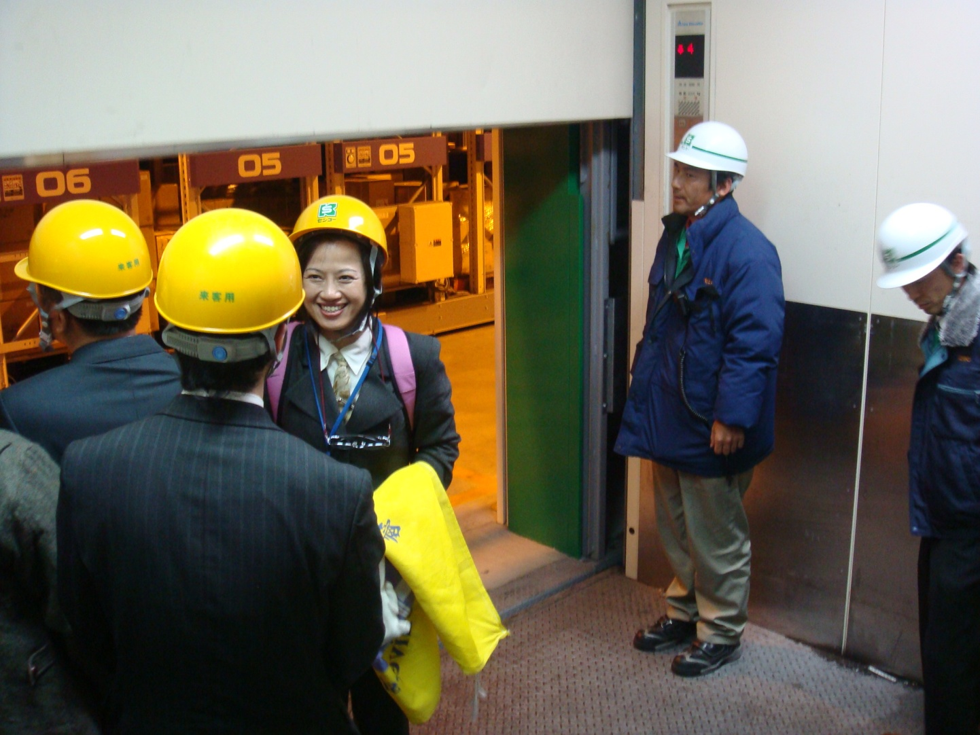
職業安全

Slide 93
防恐安全
近年政府推廣「優質企業」
(Authorized Economic Operator, AEO)
AEO的概念類似美國的海關貿易夥伴反恐計畫機制（Custom-Trading Partner Against Terrorism, C-TPAT）
以維護國際貿易安全與便捷為目標，提供國際安全供應鏈之最低基準與最佳做法。

Slide 94
防恐安全
AEO可獲得海關提供實質的便捷通關優惠。
需求條件：
  承諾內部作業流程之安全性
  制定自我評估的最適方案
  提供貨物及貨櫃免於危險的預防措施
  引進現代科技，維護貨物與貨櫃的安全完善性

Slide 95
防恐安全
藉由AEO的機制
  希望確保物流安全
  兼顧貿易便捷化
  達到端對端(End-to-End)的供應鏈安全防護，建立全球物流供應鏈安全與便捷化的新思維。

Slide 96
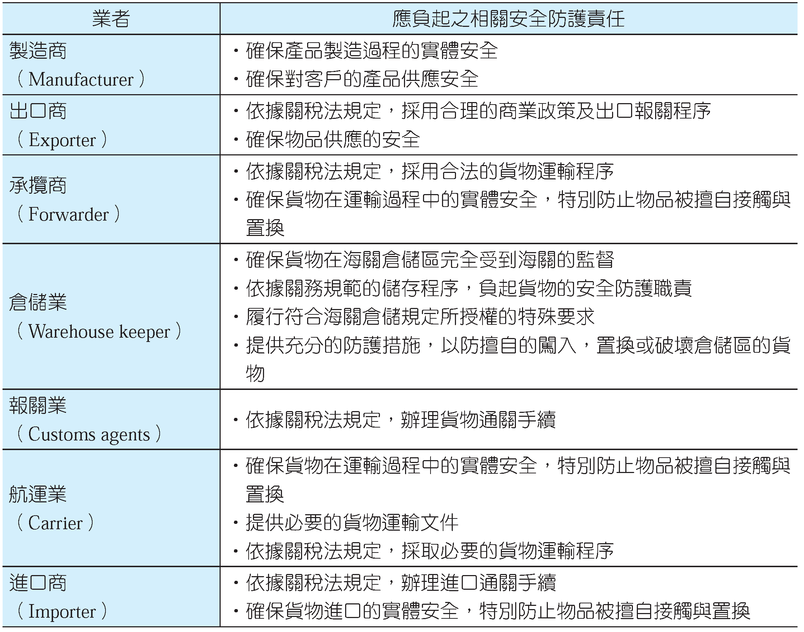
各AEO業者對全球物流供應鏈
應擔負的安全責任

Slide 97
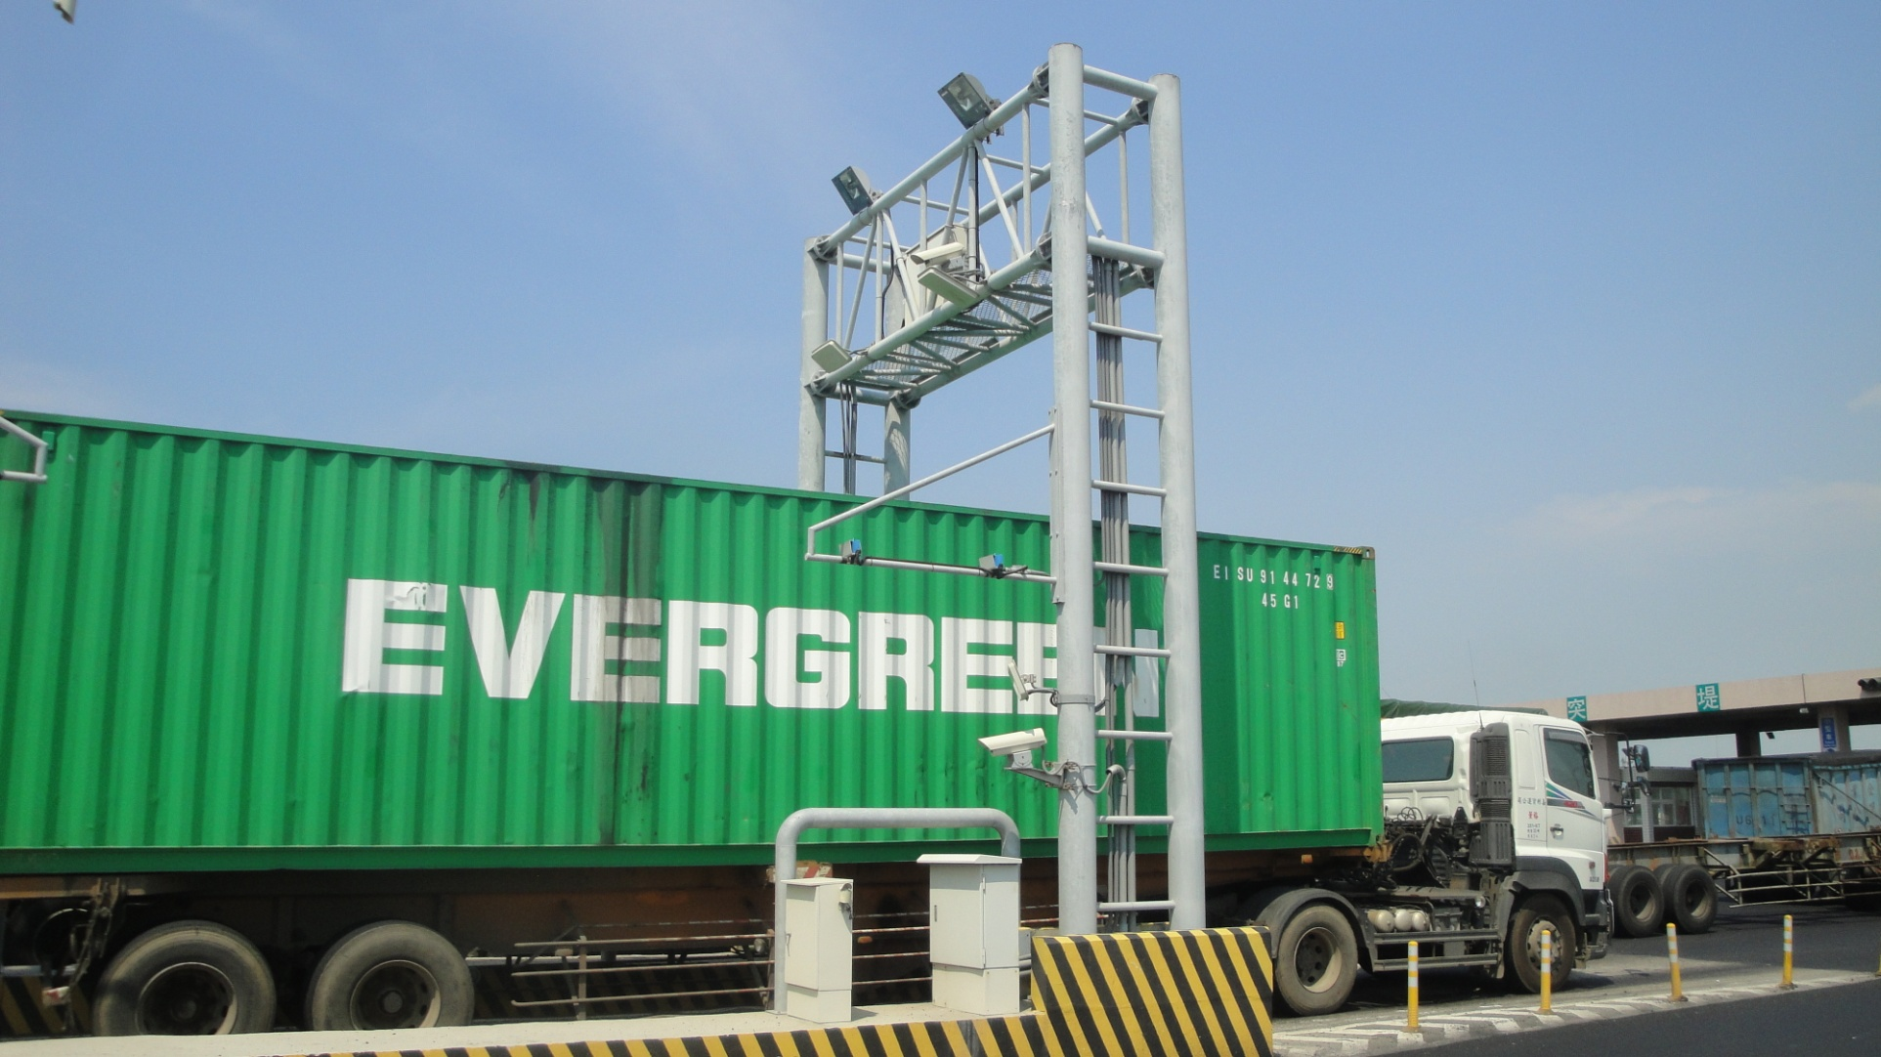
電子封條監控系統

Slide 98
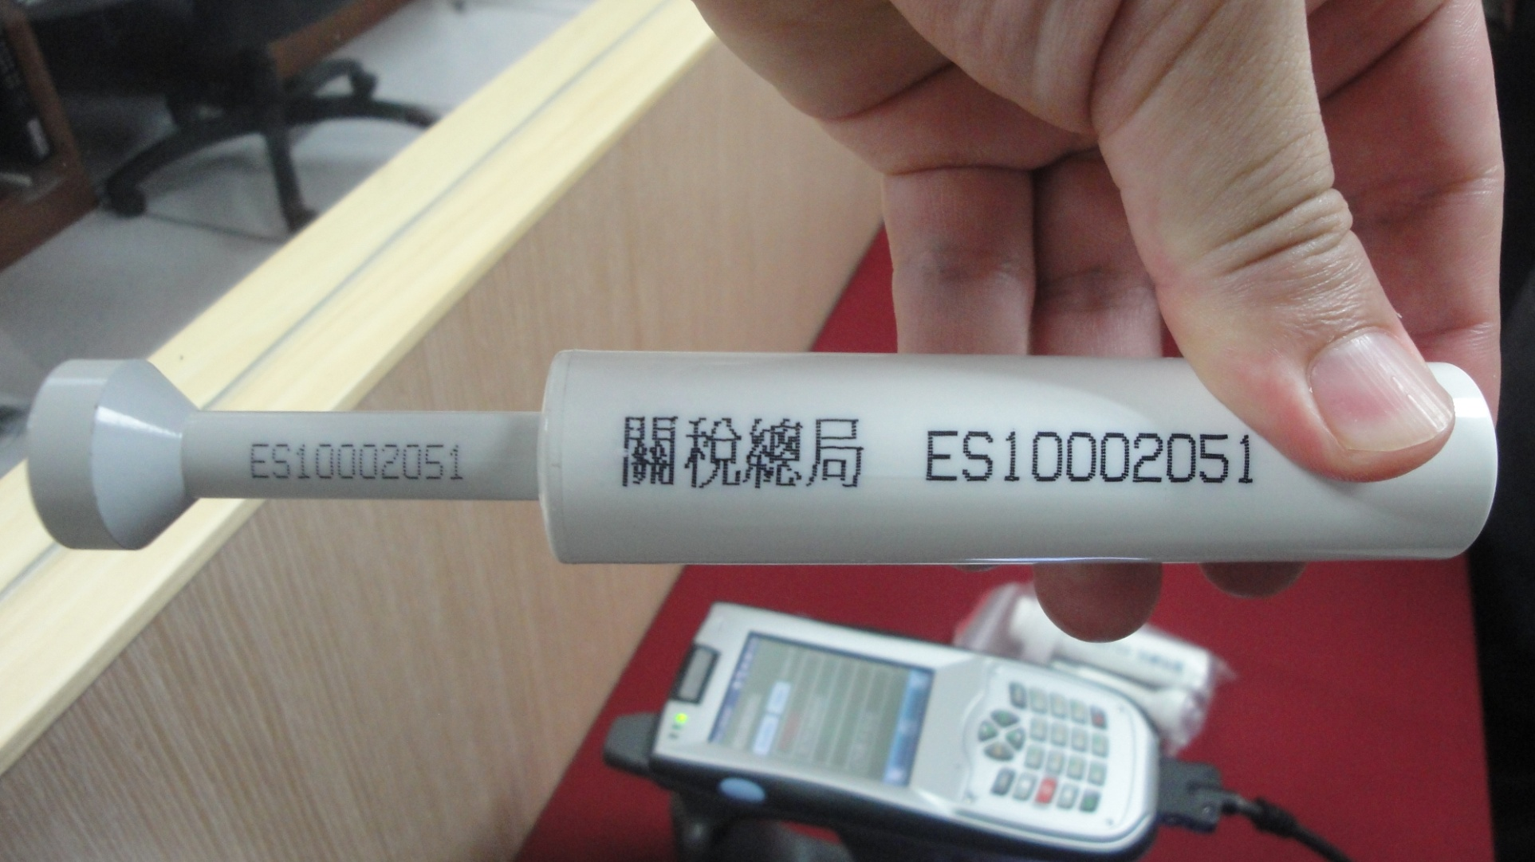
無線射頻辨識設備

Slide 99
9. 物流管理的新趨勢
精實物流(Lean Logistics)
追求以最小的投資，為客戶創造最大價值的思維方式。
精實的兩個關鍵字：價值與浪費， 不能增加客戶價值的活動，就是浪費。
不只著眼於局部的減少浪費及提高效率
  企業進行重新思考，提高企業整體的營運效率。
  從客戶端出發來確認價值，避免浪費。

Slide 100
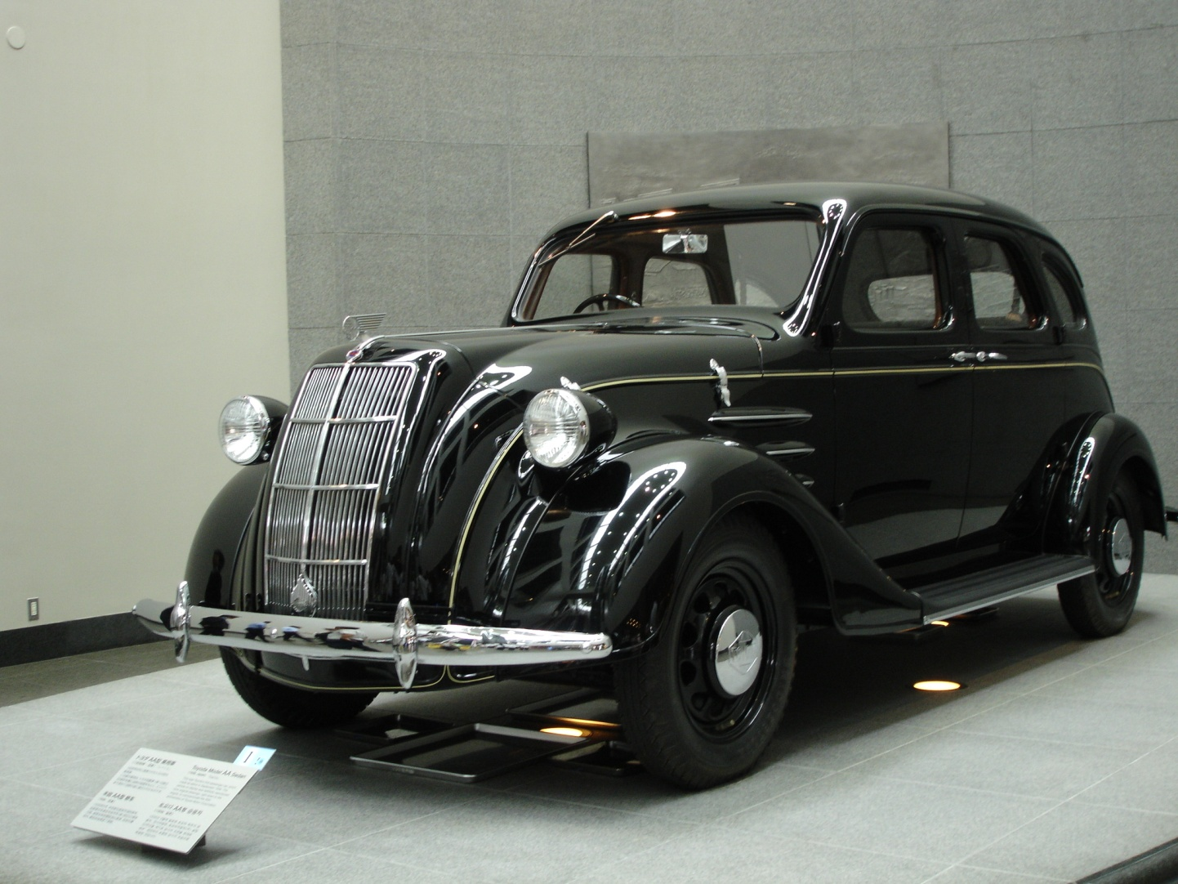
日本豐田汽車生產的第一輛轎車

Slide 101
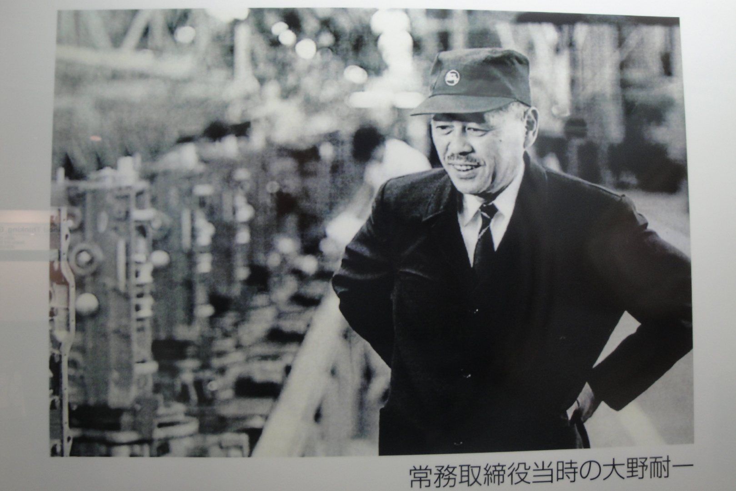
豐田生產方式的關鍵人物：大野耐一

Slide 102
本章節學習結束
請準備參加隨堂測驗

